Slide 1

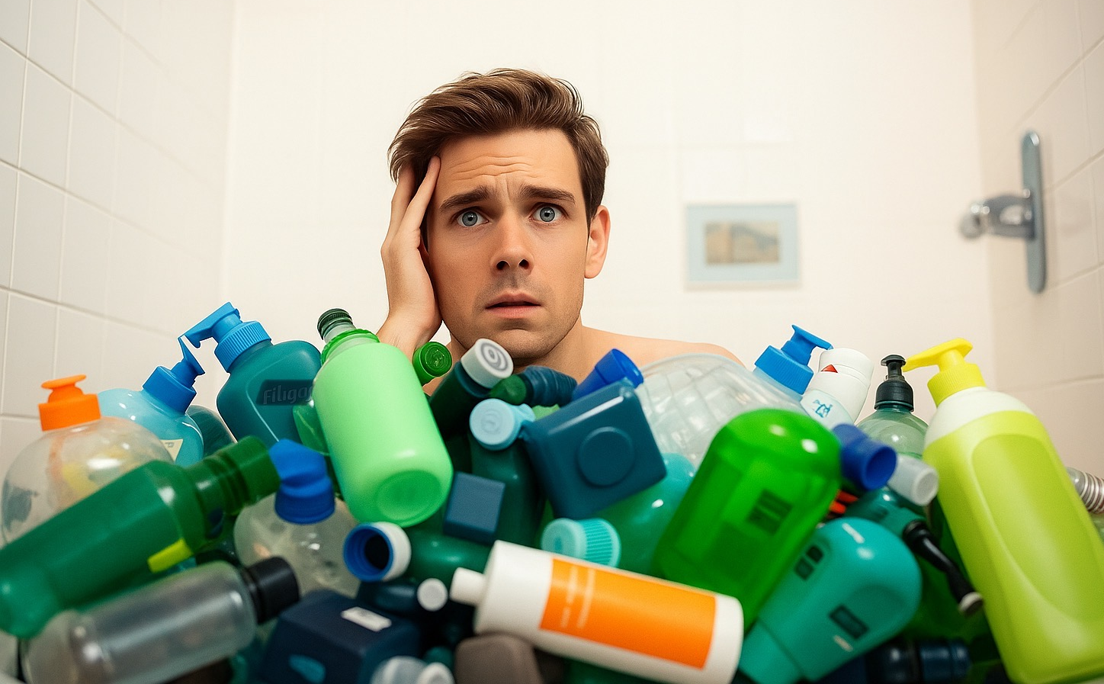
FILL GOOD FEEL GOOD
FILL GOOD
FEEL GOOD
Nachhaltige Nachfülllösung für
Hygieneprodukte
Amelie, Tilda, Belli, Nick & Fabio

Slide 2
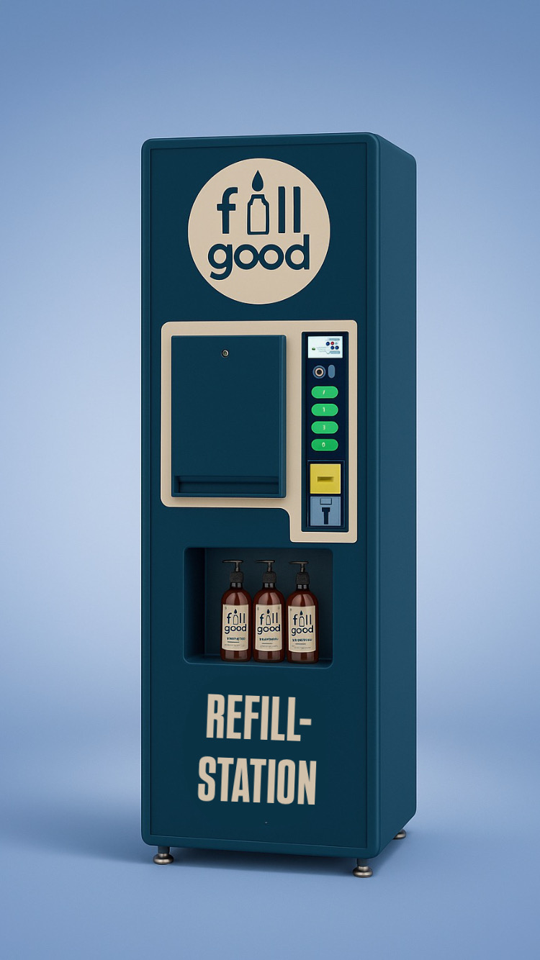
PROBLEM
Wunsch nach Nachhaltigkeit
Viele Menschen wollen nachhaltiger leben
Alltagsmüll durch Pflegeprodukte
Einwegverpackungen produzieren kontinuierlich unnötigen Abfall
Frage:
Warum gibt es in Drogeriemärkten keine einfache Nachfüllmöglichkeit?

Slide 3



PROBLEM
LÖSUNG:
Refill-Automat
Ziel des Automaten:
Plastikmüll vermeiden
Nachhaltigen Konsum für alle zugänglich machen

Slide 4
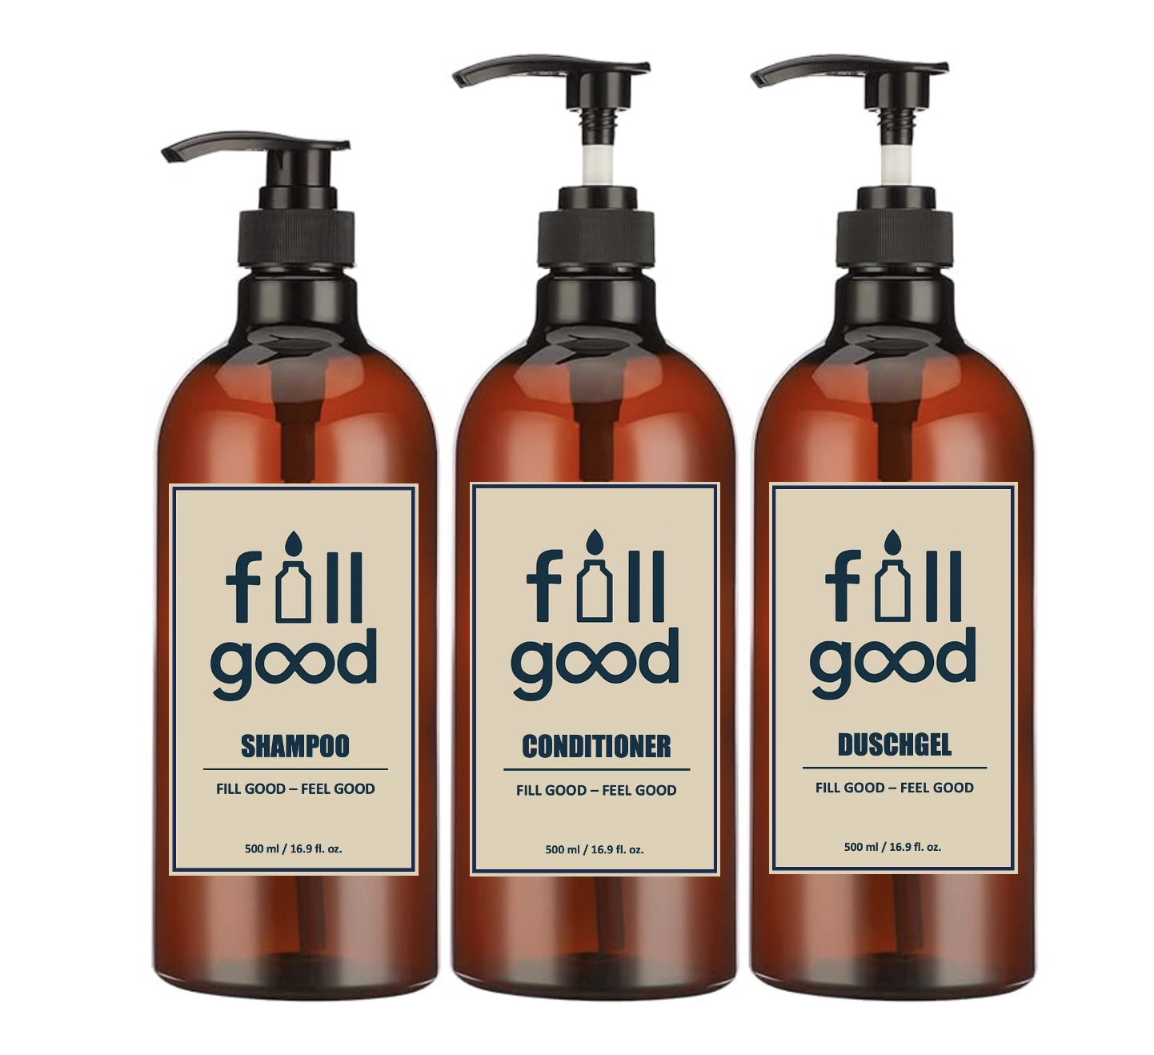
WERTEVERSPRECHEN
Nachhaltige Lösung
Nachhaltige Nachfülllösung für Drogerien
Weniger Plastik
Weniger Plastik, mehr Umweltbewusstsein
Einfach & Günstig
Einfach, günstig & alltagstauglich

Slide 5
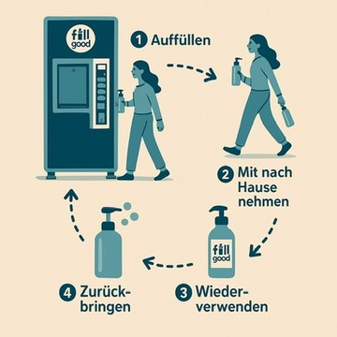
DAS BESONDERE AN UNSERER IDEE
Nachfüllautomat - statt Plastik-Nachfüllbeutel nutzen wir einen Nachfüllautomaten – Verpackungsmüll noch geringer
Stylische Flaschen - Stylische Produktflaschen, welche die Kunden ans Produkt binden
Leicht erreichbar - Einfach zu erreichen – in Drogerieketten

Slide 6




GESCHÄFTSMODELL
Zwei Kundentypen
Erfolgsfaktor
  Nachfrage aufbauen
  Nachfrage langfristig sichern
Innovationsfreudige Kunden
Loyale Kunden
Einnahmequellen
Verkauf der Erstflasche
Nachfüllen am Automaten
Zusammenarbeit mit Drogeriemärkten

Slide 7
VERMARKTUNG
Merkmal | Fillgood Refill-Automat | Konkurrenz (Nachfüllpackungen)
Einzigartigkeit in DE | Ja, kein vergleichbarer Automat | Nein, viele Anbieter
System | Automatisiertes Nachfüllsystem | Manuelle Nachfüllpackungen
Standort | Direkt in Drogeriemärkten | Meist online oder spezielle Läden
Plastikmüll | Sehr gering | Reduziert, aber immer noch Plastik
Alltagstauglichkeit | Hoch, einfach zu bedienen | Mittel, erfordert Umfüllen
Kostenersparnis | Langfristig | Mittel
Direkte Zielgruppen-ansprache
Angebote & Aktionen
Standort- und Offline- Marketing

Slide 8
KONKURRENZANALYSE
Merkmal | Fillgood Refill-Automat | Konkurrenz (Nachfüllpackungen)
Einzigartigkeit in DE | Ja, kein vergleichbarer Automat | Nein, viele Anbieter
System | Automatisiertes Nachfüllsystem | Manuelle Nachfüllpackungen
Standort | Direkt in Drogeriemärkten | Meist online oder spezielle Läden
Plastikmüll | Sehr gering | Reduziert, aber immer noch Plastik
Alltagstauglichkeit | Hoch, einfach zu bedienen | Mittel, erfordert Umfüllen
Kostenersparnis | Langfristig | Mittel

Slide 9
VISION & MEILENSTEINE
Prototyp unseres Nachfüllautomaten
eigene Flaschenserie
Fertigstellung und Marktreife unseres eigenen Shampoos, Duschgels und Conditioners
Kooperation mit einer Drogeriekette
Merkmal | Fillgood Refill-Automat | Konkurrenz (Nachfüllpackungen)
Einzigartigkeit in DE | Ja, kein vergleichbarer Automat | Nein, viele Anbieter
System | Automatisiertes Nachfüllsystem | Manuelle Nachfüllpackungen
Standort | Direkt in Drogeriemärkten | Meist online oder spezielle Läden
Plastikmüll | Sehr gering | Reduziert, aber immer noch Plastik
Alltagstauglichkeit | Hoch, einfach zu bedienen | Mittel, erfordert Umfüllen
Kostenersparnis | Langfristig | Mittel

Slide 10

FILL GOOD - FEEL GOOD
Werdet ein Teil unserer Idee!

Slide 11
UNSER TEAM
Jung, kreativ & motiviert
Gemeinsam stark für fillgood
Umweltbewusst
Lösungsorientiert

Slide 12
